Slide 1
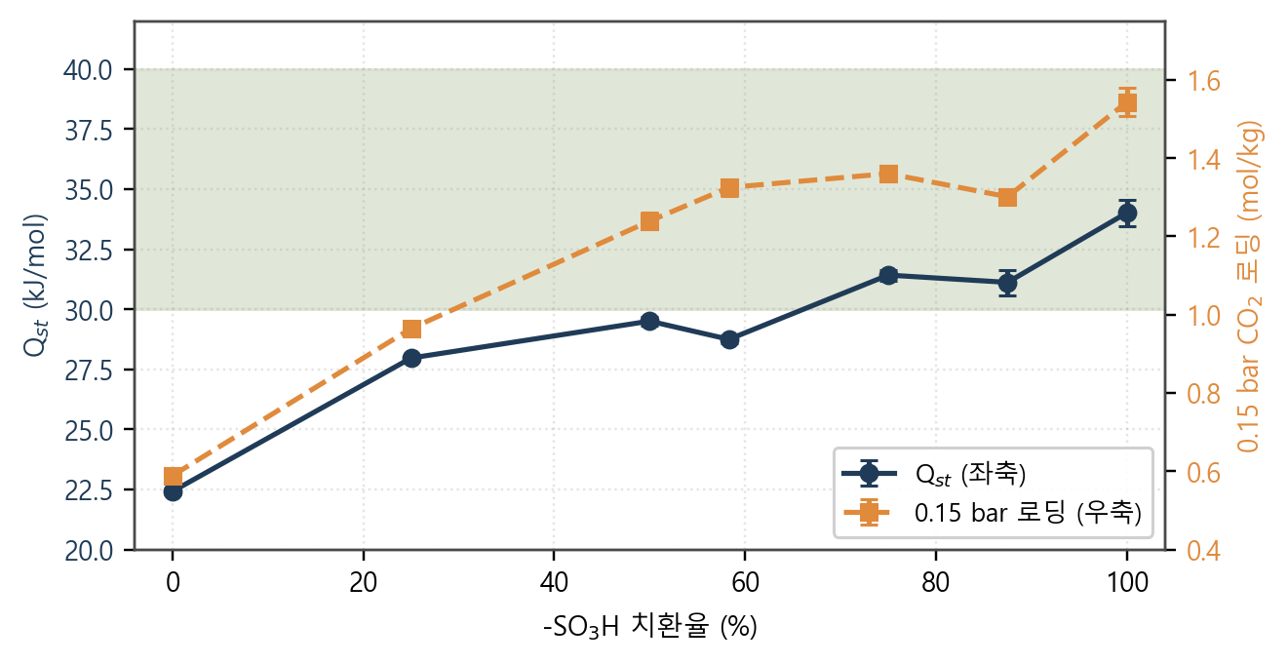
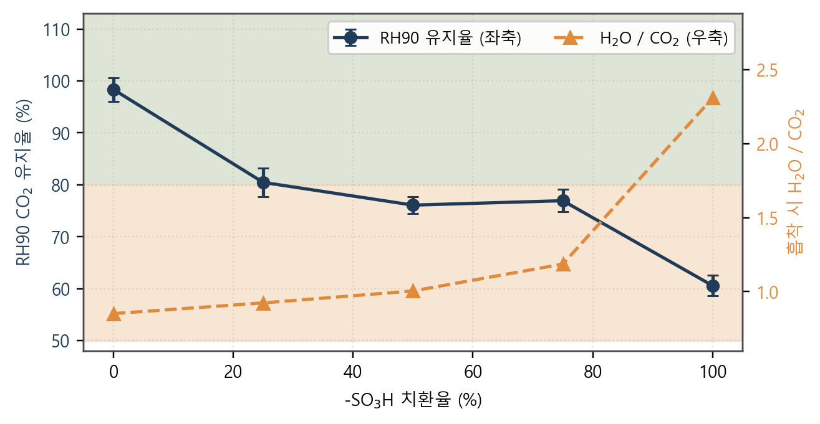
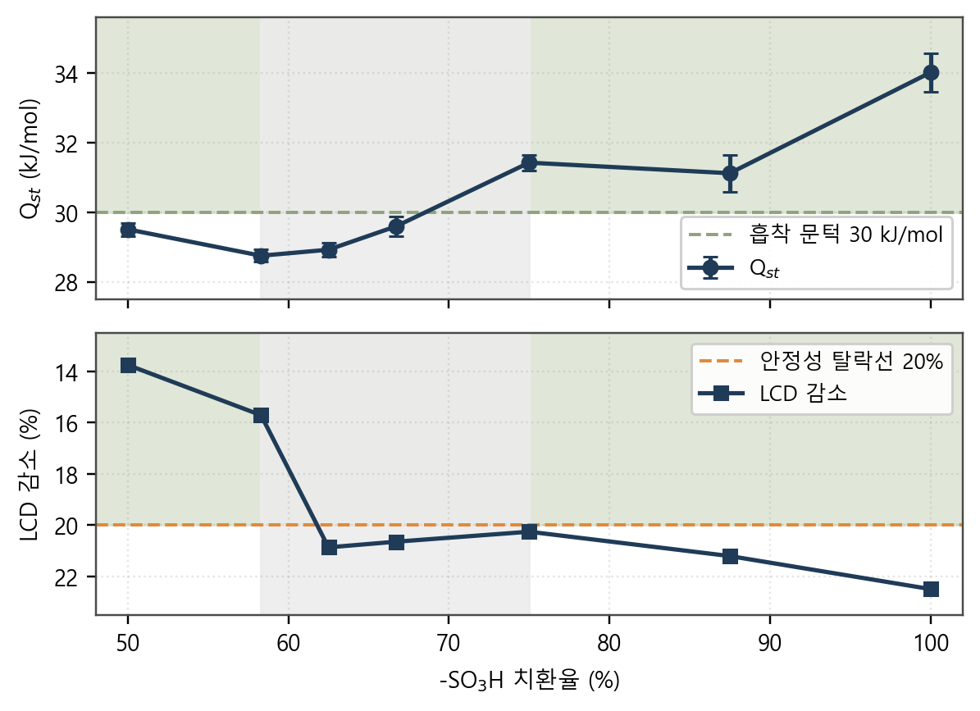
CO₂ 포집을 위한 MTV-ZIF의 전산 설계; ZIF-69를 중심으로
습윤 배가스(CO₂ 0.15 bar · 298 K · RH 90%)에서 최적 치환율을 찾는 6단계 평가 파이프라인
1. 연구 질문
4. 결과
실제 배가스에는 수분이 동반되므로 건조 조건의 CO₂ 흡착량만으로는 포집 소재를 평가할 수 없다. ZIF 유기 링커를 부분 치환한 다변량(MTV) 골격을 설계하고 다음 한 질문에 답한다.
습윤 배가스에서 어느 치환율이 가장 유리한가?
치환기가 늘면 정전기 자리가 늘어 CO₂ 흡착이 오르지만(가설 1), 같은 자리가 물도 잡는다(가설 2). 판정 기준을 계산 전에 등록하고 측정으로 가린다.
그림 2. 치환율에 따른 등량 흡착열과 0.15 bar 로딩. 흡착열 22.4→34.0 kJ/mol, 로딩 2.6배. 오차막대 1σ.
그림 1. ZIF-69(gme) 단위셀과 치환 가능한 24개 -Cl 자리. 벤조이미다졸레이트 b2 자리가 공동을 향한다.
2. 계산 방법
흡착 RASPA2 대정준 몬테카를로 · 헨리 상수와 흡착열 Widom 삽입 · 이완 GFN-FF(셀 고정) · 전하 PACMAN DDEC6 · 기공 지표 Zeo++. 설정은 전 계산에서 고정했다.
그림 3. RH90 유지율(좌축)과 H₂O/CO₂ 비(우축). 유지율은 25~75%에서 고원을 이루고 100%에서 꺾인다 — 점진적 악화가 아닌 문턱 현상.
항목 | 설정
사이클 | 초기화 5,000 + 생산 15,000
골격 힘장 / 전하 | UFF_MOF / PACMAN DDEC6
CO₂ · 물 모델 | García-Sánchez 2009 · TIP5P-Ew
정전기 / 컷오프 | Ewald 1e-6 / 12 Å
재생 | TSA 373 K / VSA 0.05 bar
3. 작용기 선정
작용기 7종 중 -SO₃H만 목표대(30~40)에 든다. -OH를 -CH₃로 막은 -SO₂CH₃와 같은 치환율에서 2.41 kJ/mol 벌어지며, 그 차이가 수소결합 공여 -OH의 몫이다.
작용기 (최적 조성) | Q_st | 무치환 대비
-SO₃H (100%) | 34.01 | +11.59
-SO₂CH₃ (75%) | 29.01 | +6.59
-NO₂ (100%) | 28.87 | +6.45
-Br (100%) | 22.73 | +0.31
무치환 모체 | 22.42 | 기준
그림 4. 두 관문의 창. 안정성 창은 치환 자리 하나(58.3→62.5%) 사이에서 닫히고, 흡착 창은 66.7→75%에서 열린다. 회색이 두 창 사이의 간격.
그림 5. 전하 ON/OFF 차분 밀도맵 — 정전기가 CO₂를 끌어들인 자리 (정전기 기여 무치환 41% → 고치환 69%).
결론
① 건조 성능 1위(100% 치환)가 습윤에서 꼴찌다. CO₂를 잡는 -OH 자리가 물도 잡기 때문이며, 최대 치환은 최적이 아니다.
② 안정성 창(≤58.3%)과 흡착 목표대 창(≥75%)이 겹치지 않아, -SO₃H 단독으로는 두 관문을 동시에 넘는 조성이 없다.
③ 재생의 지배항은 흡착열이 아니라 현열(2~5배)이며, 이득은 작업 용량으로 난방비를 희석한 데서 온다.
-SO₃H 58.3 % (14/24 자리)
습윤 TSA 작업 용량 0.833 ± 0.025 mol/kg
무치환 대비 +77 % · 차순위와 2.10σ

